Slide 1

ТЕМА УРОКА: Г.Х. Андерсен «Снежная королева»(Урок 2)
Раздел: «Герои и антигерои: реальность и выдуманные истории»
Русский язык и литература, 6 класс

Slide 2
Сегодня на уроке вы:
составите сюжетный ряд сказки «Снежная королева»(1 и 2 рассказ);
узнаете продолжение сказки «Снежная королева»;
ответите на тестовые вопросы к содержанию сказки.
Вы сможете:
дать характеристику персонажам сказки и оценить их поступки;
определить основную мысль сказки.

Slide 3
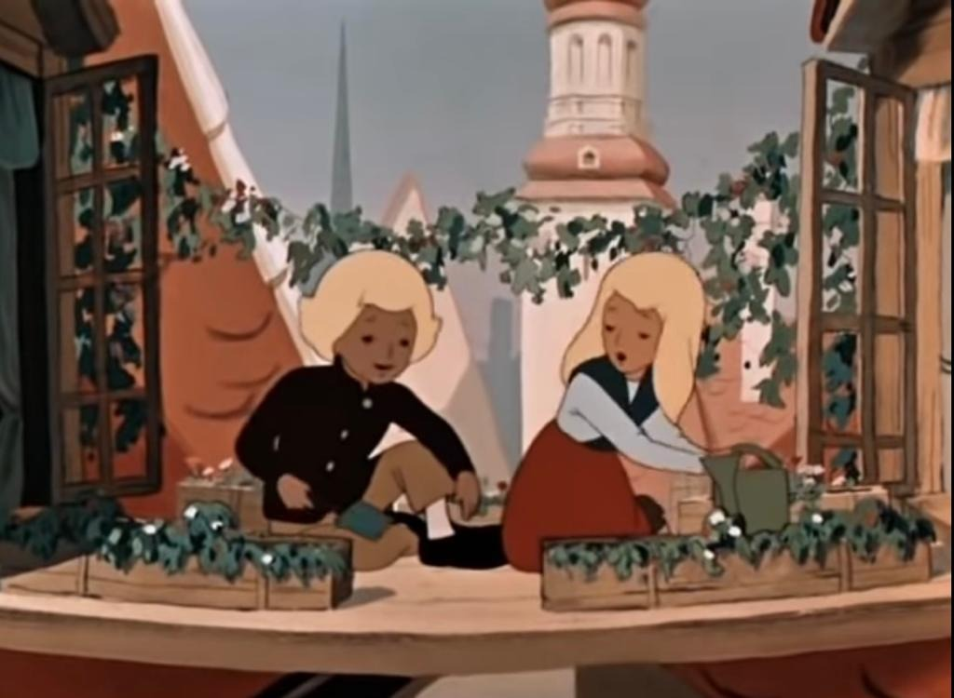
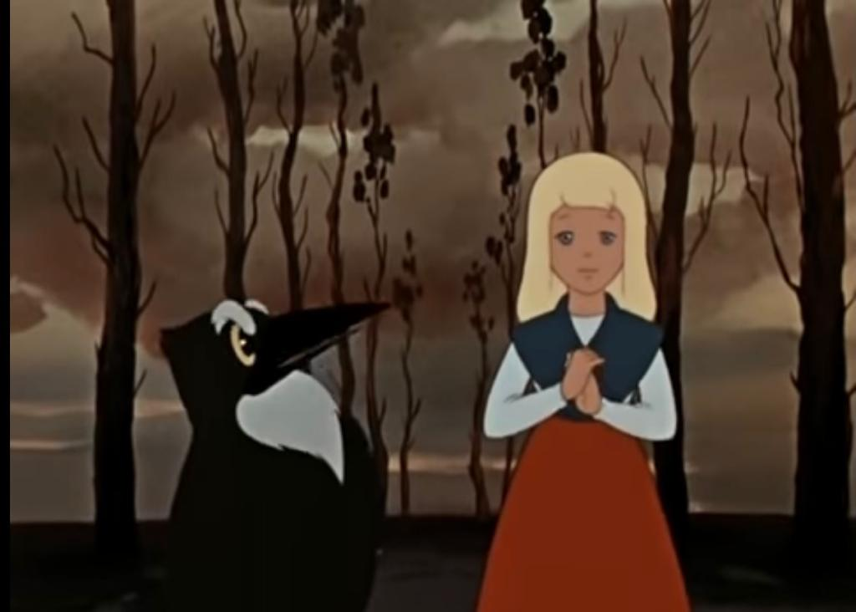
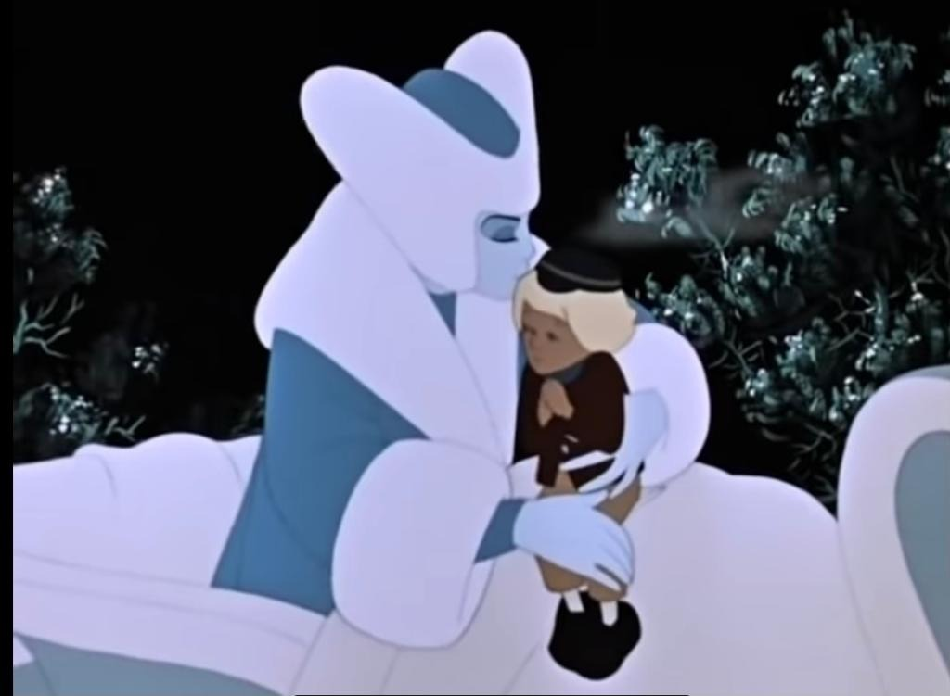
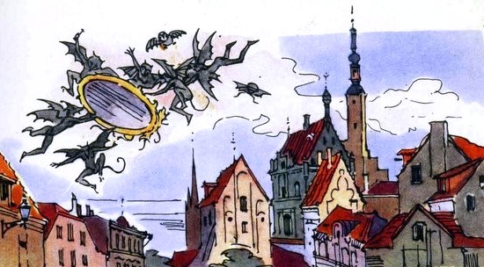
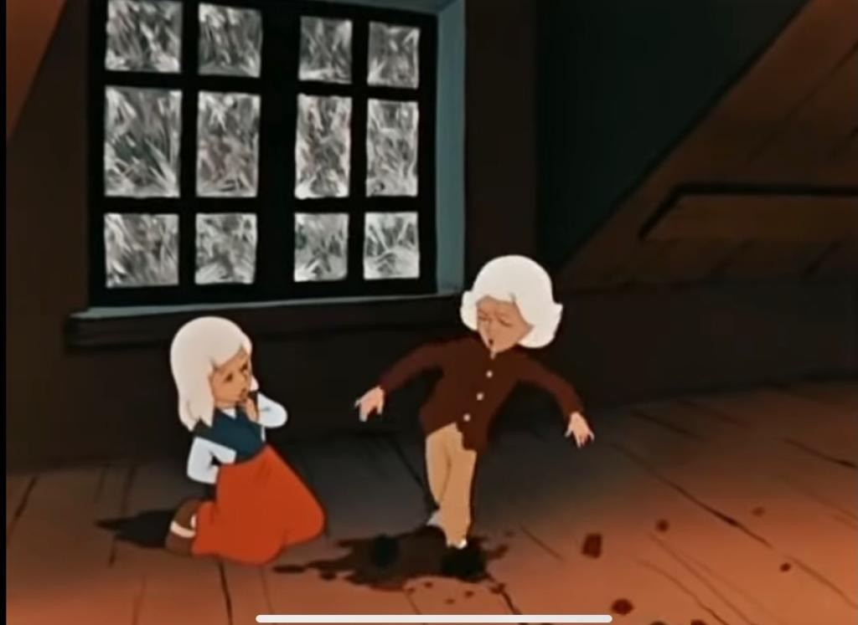
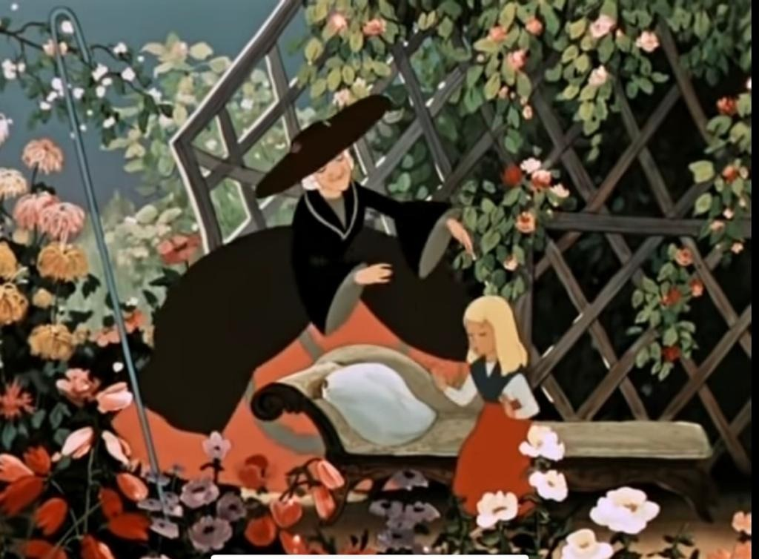
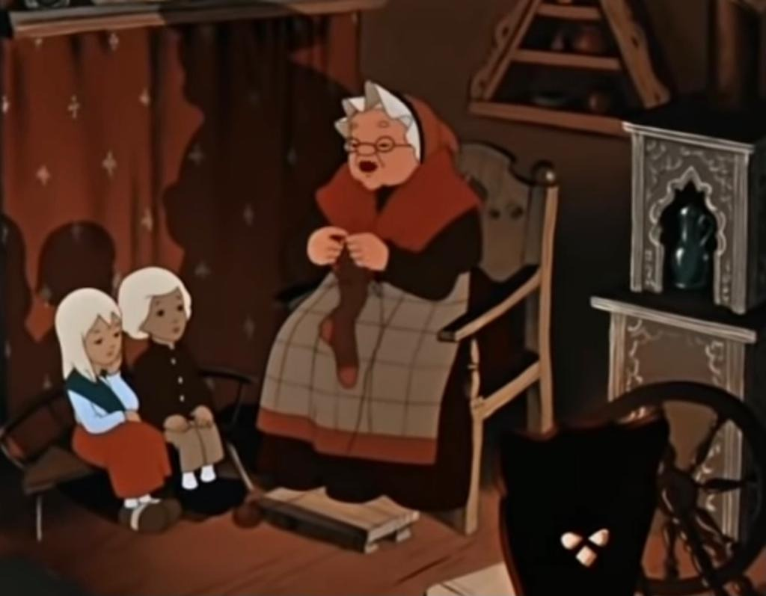
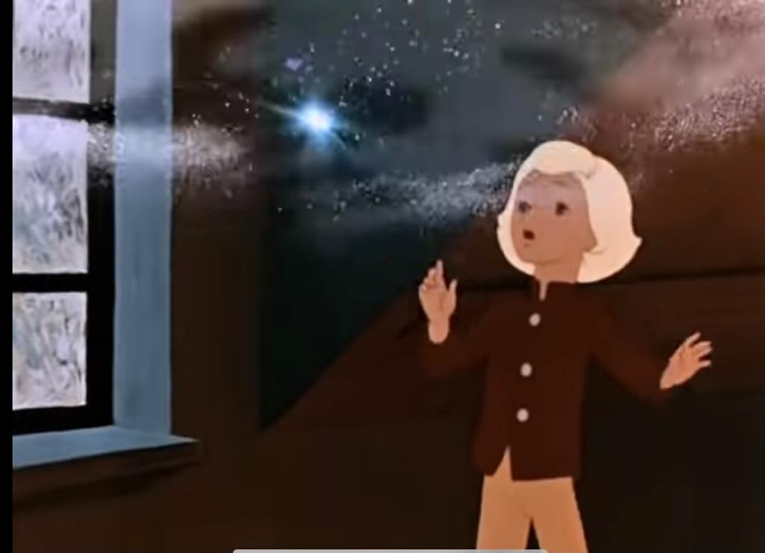
Задание 1. Расположите сюжетные картинки в определённом порядке.

Slide 4
Задание 1.Проверим! определённом порядке.

Slide 5
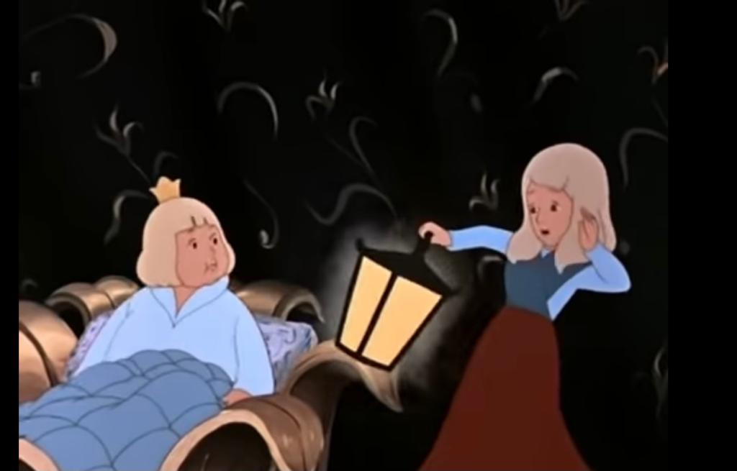
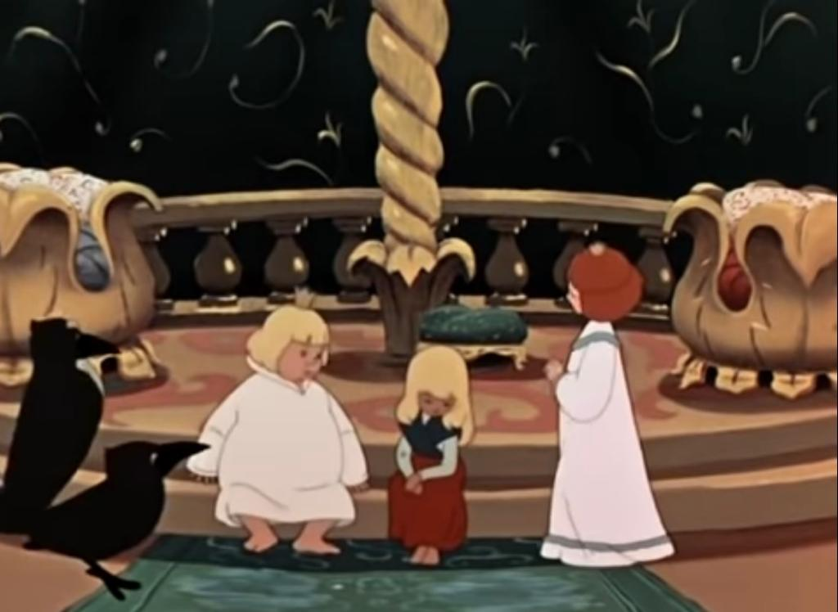
Г.Х. Андерсен «Снежная королева»
Принц и принцесса

Slide 6
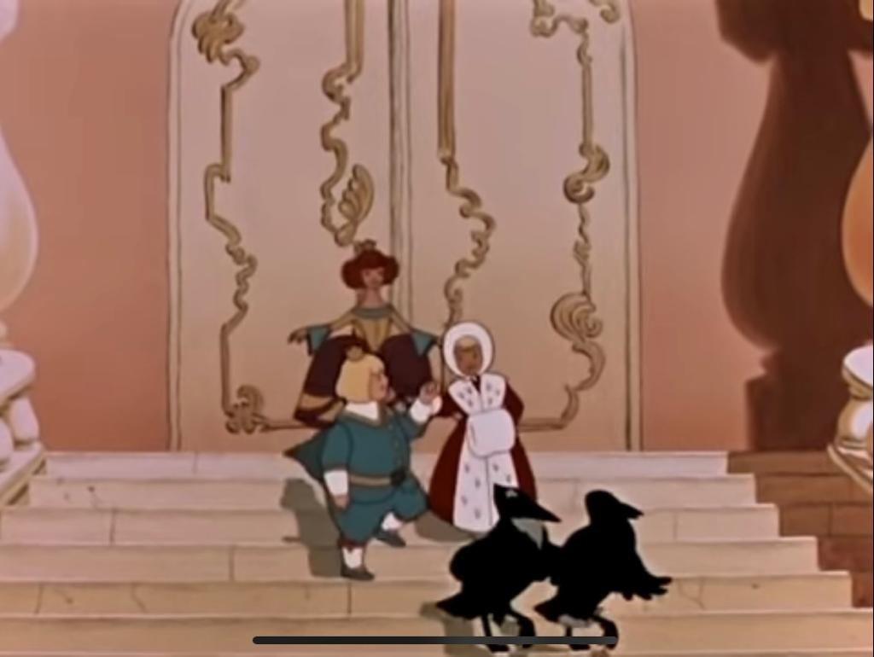
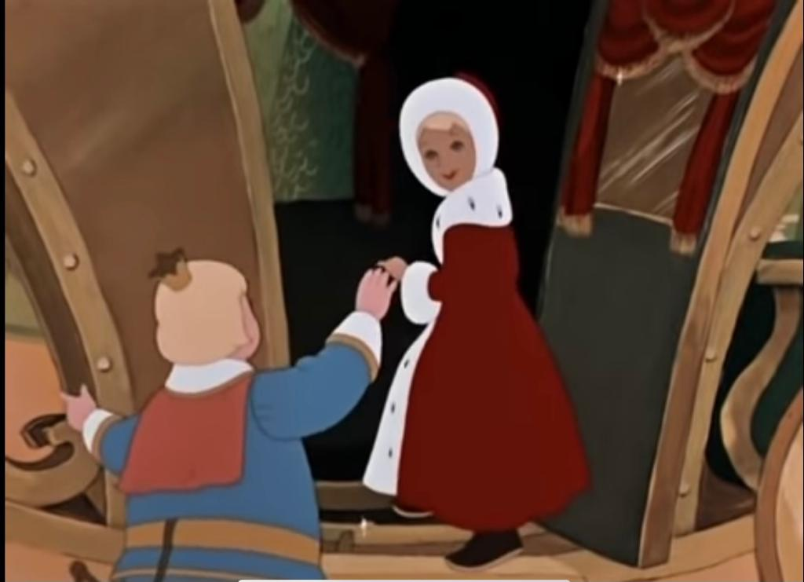
Г.Х. Андерсен «Снежная королева»
Принц и принцесса

Slide 7
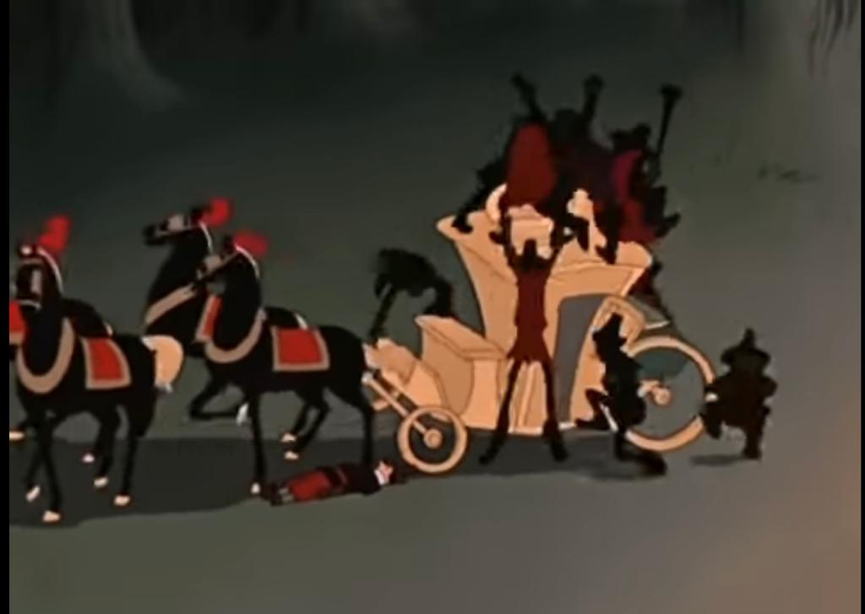
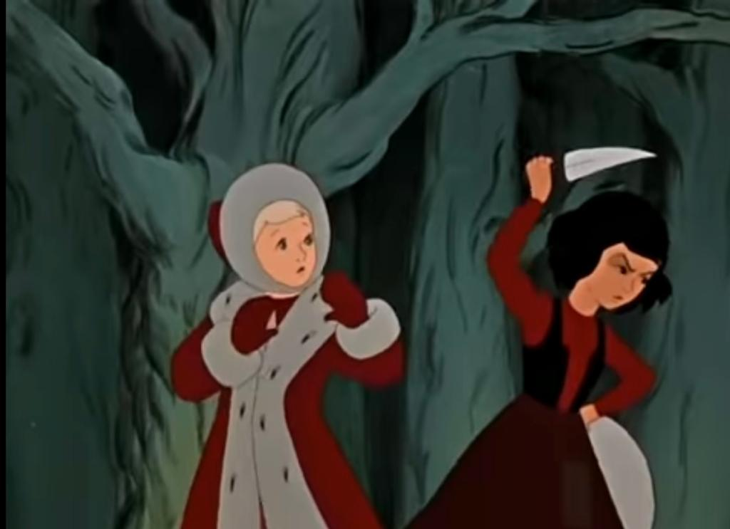
Г.Х. Андерсен «Снежная королева»
Маленькая разбойница

Slide 8
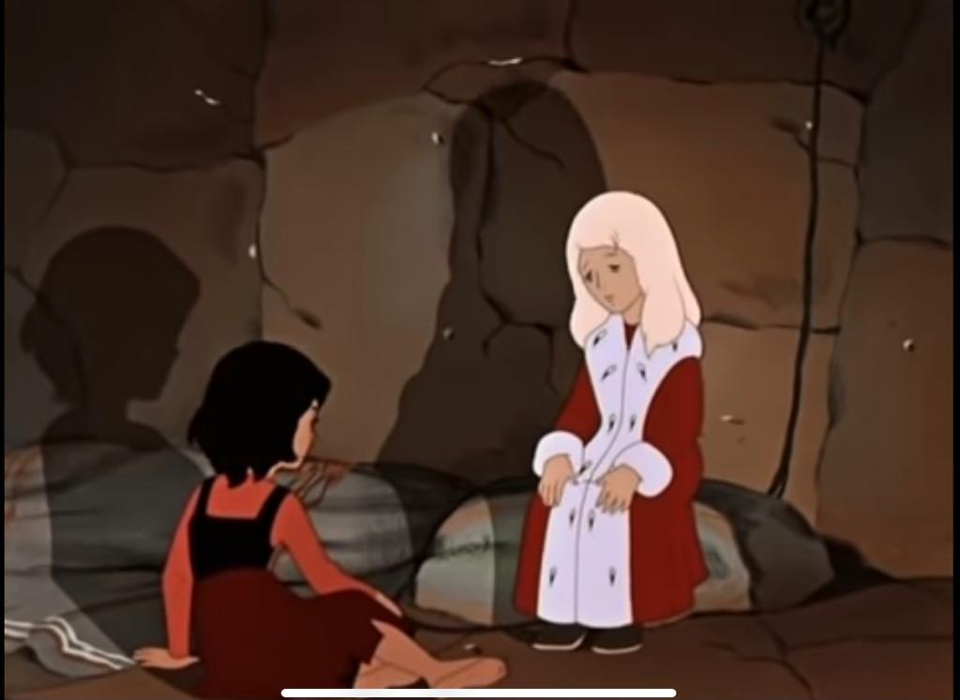
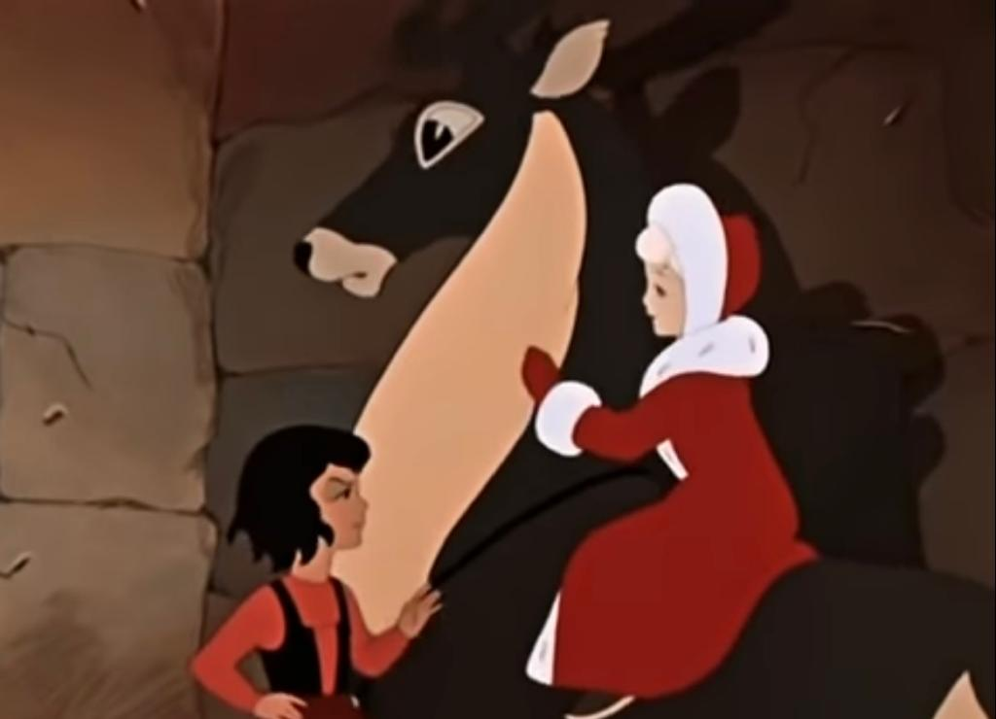
Г.Х. Андерсен «Снежная королева»
Маленькая разбойница

Slide 9
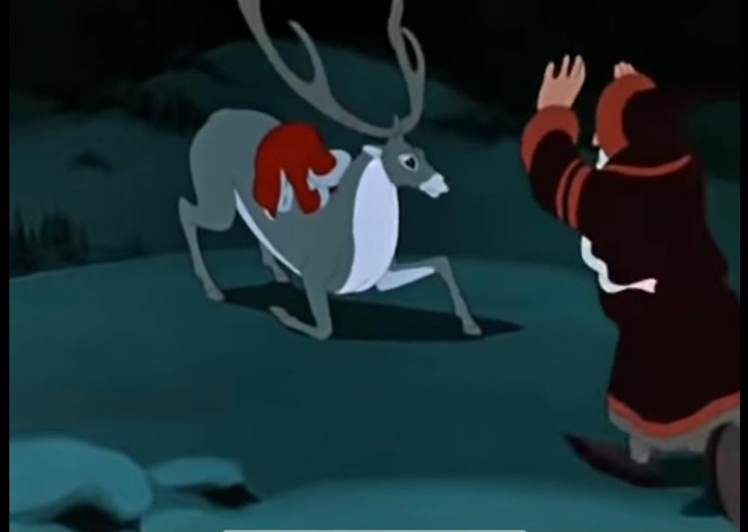
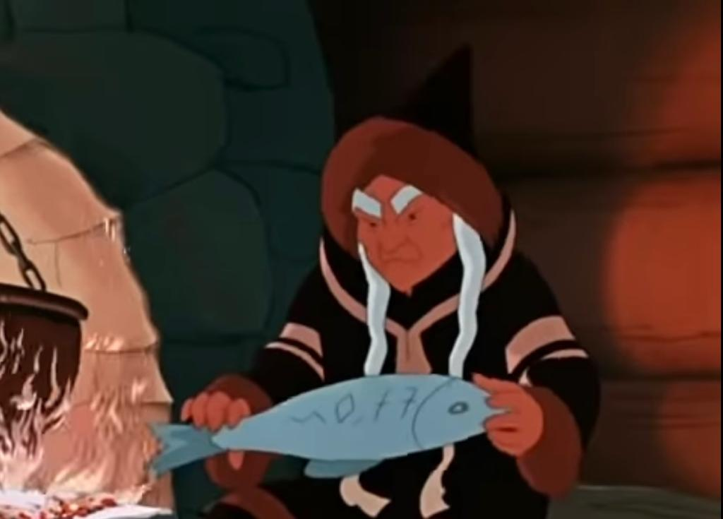
Г.Х. Андерсен «Снежная королева»
Лапландка и финка

Slide 10
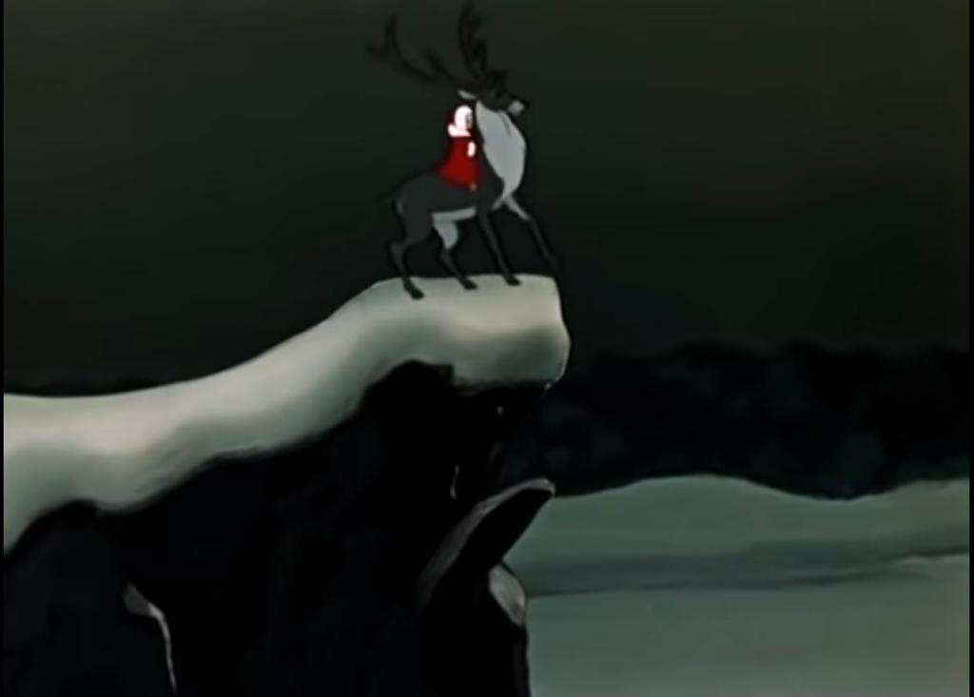
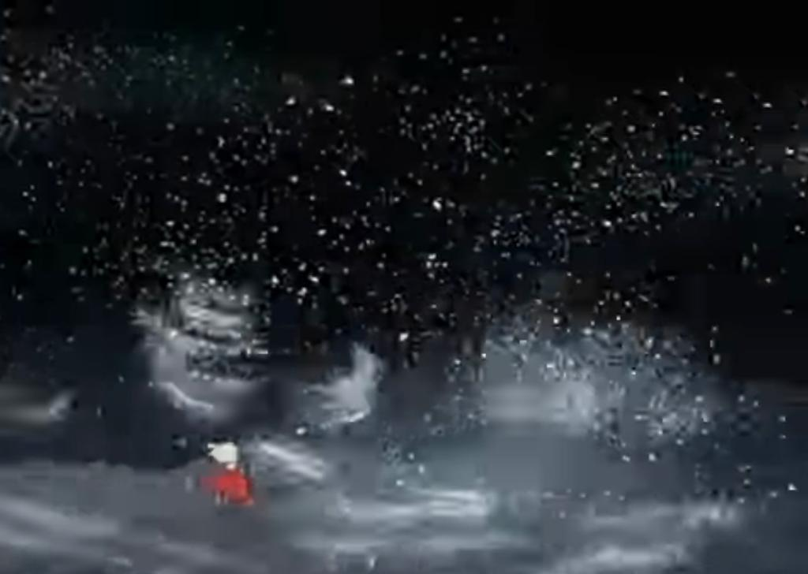
Г.Х. Андерсен «Снежная королева»
Лапландка и финка

Slide 11
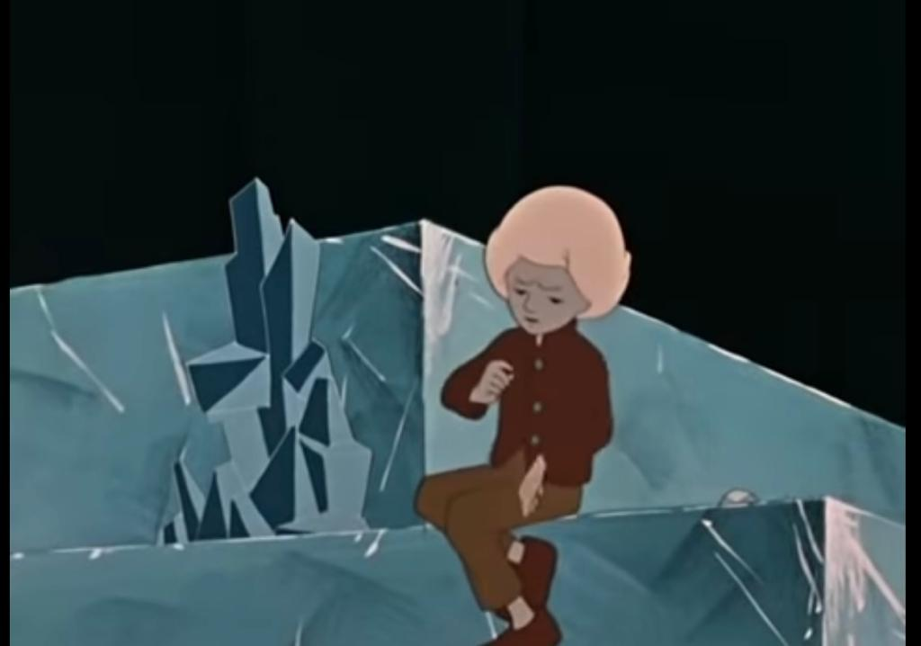
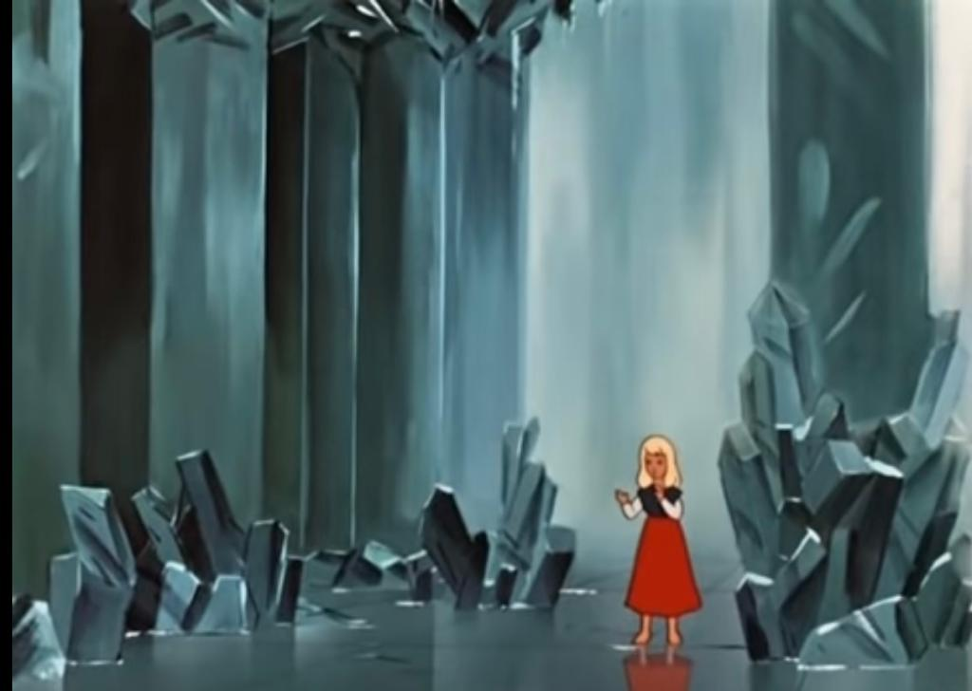
Г.Х. Андерсен «Снежная королева»
Что происходило в чертогах Снежной королевы и что случилось потом

Slide 12
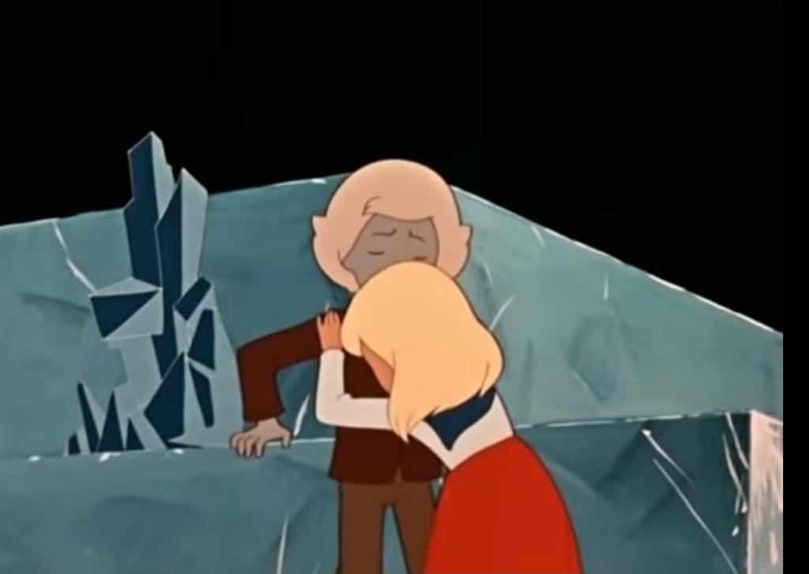
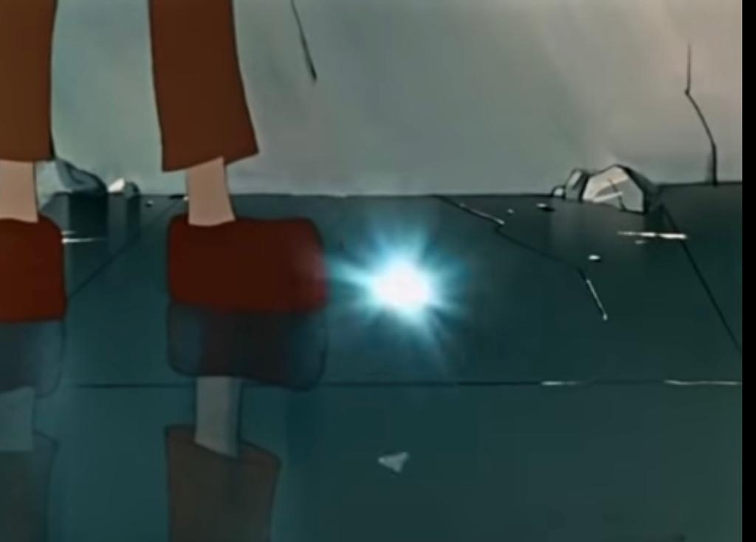
Г.Х. Андерсен «Снежная королева»
Что происходило в чертогах Снежной королевы и что случилось потом

Slide 13
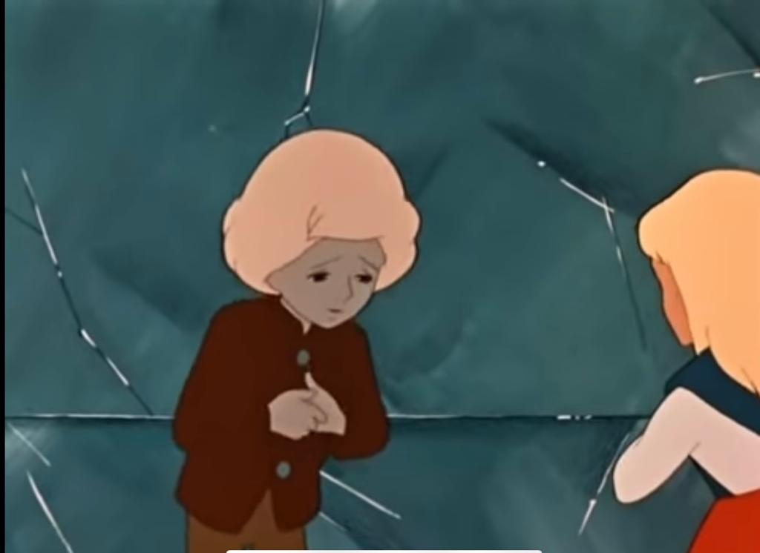
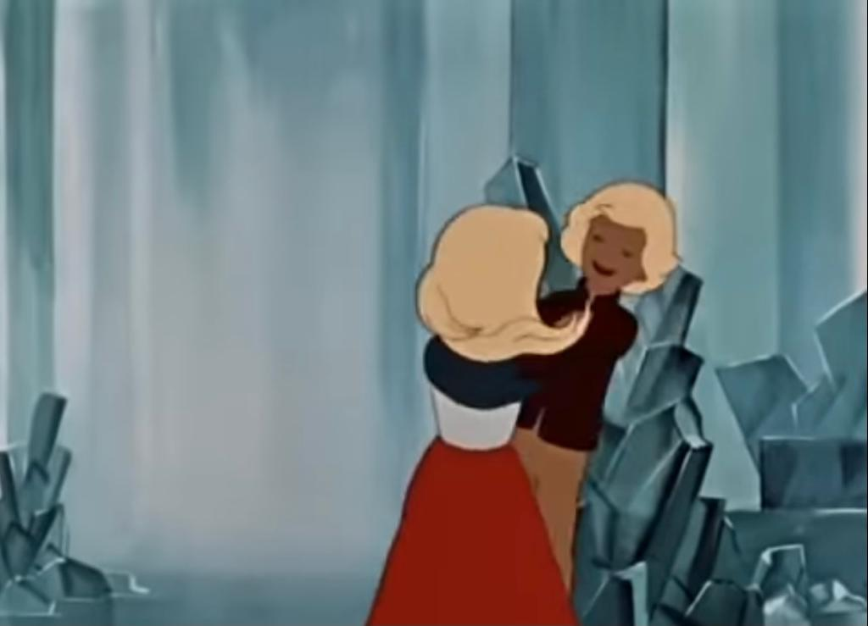
Г.Х. Андерсен «Снежная королева»
Что происходило в чертогах Снежной королевы и что случилось потом

Slide 14
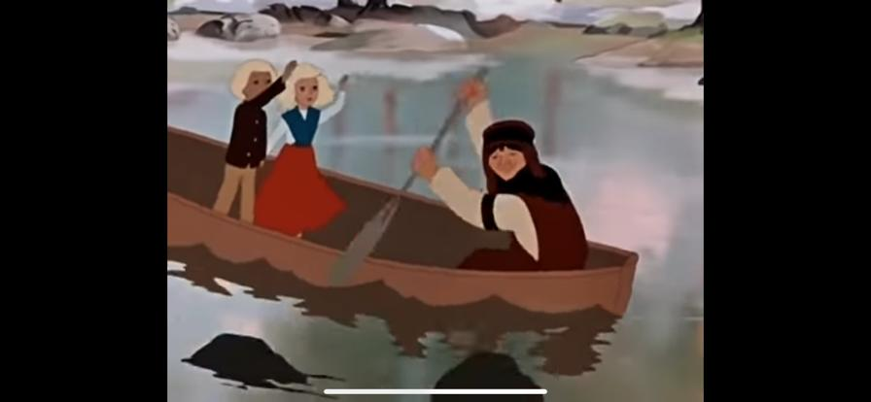
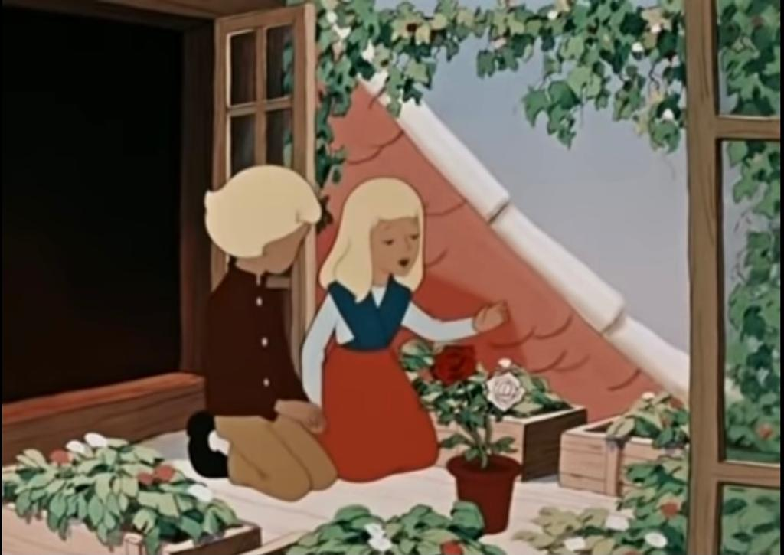
Г.Х. Андерсен «Снежная королева»
Что происходило в чертогах Снежной королевы и что случилось потом

Slide 15
Задание 2. Ответьте на тестовые вопросы:
1) Кто является автором произведения «Снежная королева»?
А)Братья Гримм
В)Эрнст Гофман
С)Ганс Христиан Андерсен
D)Шарль Перро
2) К какому литературному жанру принадлежит произведение Ганса Христиана Андерсена «Снежная королева»?
А) Притча
В) Ода
С) Сказка
D)Рассказ
3) Какую волшебную жестокую игрушку создал злой тролль?
А) Зеркало
В) Увеличительное стекло
С) Колокольчик
D)Флейту

Slide 16
4) Как звали лучшего друга Герды, который был ей, словно родной брат?
А) Матиас
В) Кай
С) Карл
D)Александр
5) Какие цветы цвели летом на крыше у детей?
А) Ромашки
В) Гладиолусы
С) Розы
D) Колокольчики
6) Кто рассказывал Каю и Герде удивительные истории и сказки по вечерам?
А) Бабушка
В) Соседка
С) Дядюшка
D) Никто не рассказывал
7) Что напомнило Герде о цели ее путешествия, когда она гостила у старой волшебницы?
А) Снежинка
В) Санки
С) Меховая муфта
D) Роза

Slide 17
8) Кто отвел Герду во дворец к принцессе и ее жениху?
А) Белка
В) Ворон
С) Волк
D) Лиса
9) На чем добралась Герда к замку Снежной королевы?
А)На карете
В) Пешком
С) На Северном олене
D) На санях
10) Какое слово должен был выложить Кай из ледяных осколков, чтобы получить от Снежной королевы весь мир и пару новых коньков?
А) Вечность
В) Бессмертие
С) Покой
D) Мудрость

Slide 18
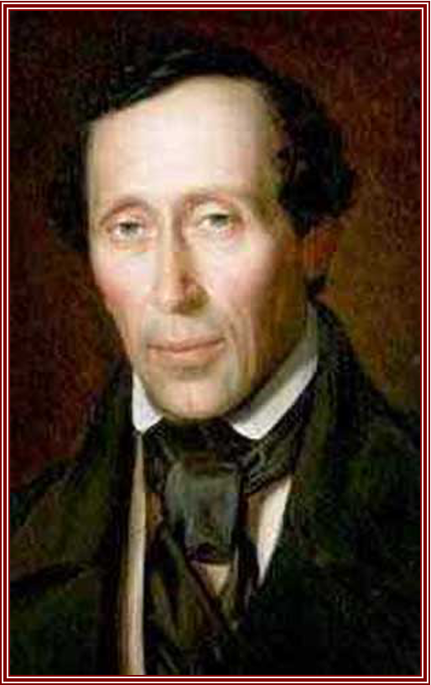
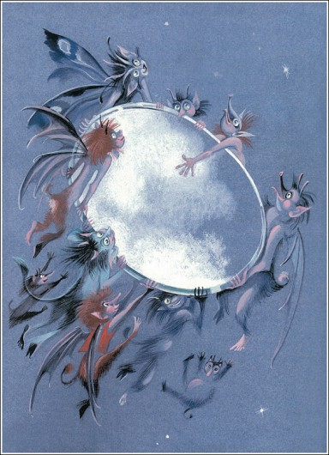
Проверь себя!
1) Кто является автором произведения «Снежная королева»?
А)Братья Гримм
В)Эрнст Гофман
С)Ганс Христиан Андерсен
D)Шарль Перро
2) К какому литературному жанру принадлежит произведение Ганса Христиана Андерсена «Снежная королева»?
А) Притча
В) Ода
С) Сказка
D)Рассказ
3) Какую волшебную жестокую игрушку создал злой тролль?
А) Зеркало
В) Увеличительное стекло
С) Колокольчик
D)Флейту

Slide 19
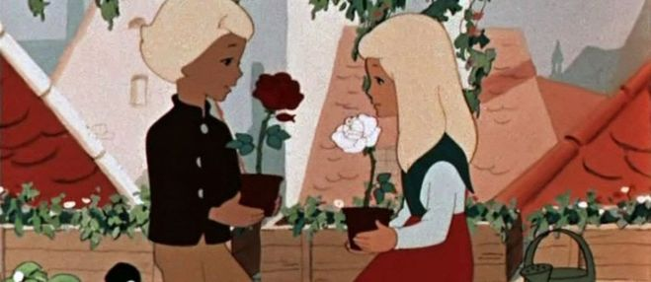
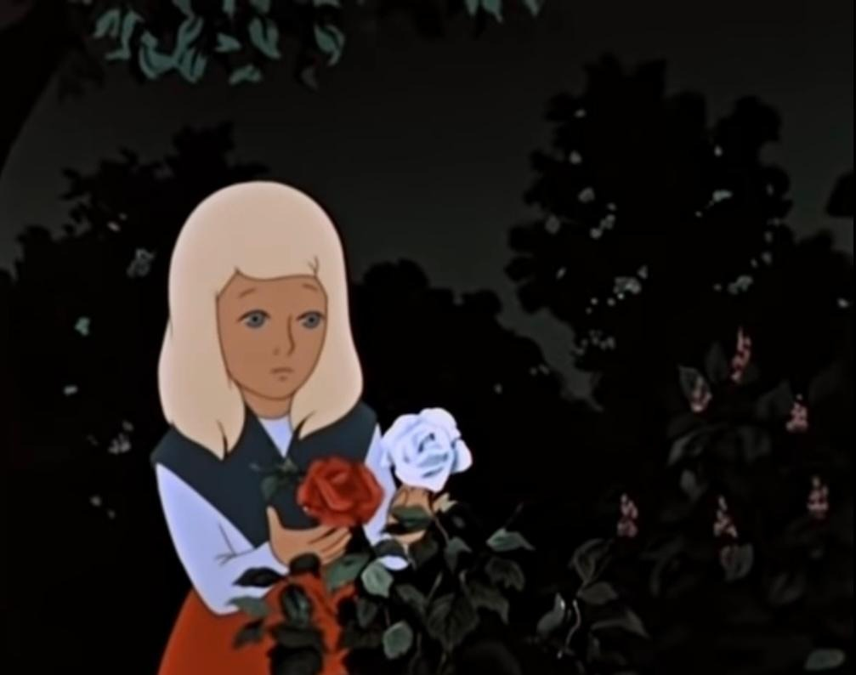
4) Как звали лучшего друга Герды, который был ей, словно родной брат?
А) Матиас
В) Кай
С) Карл
D)Александр
5) Какие цветы цвели летом на крыше у детей?
А) Ромашки
В) Гладиолусы
С) Розы
D) Колокольчики
6) Кто рассказывал Каю и Герде удивительные истории и сказки по вечерам?
А) Бабушка
В) Соседка
С) Дядюшка
D) Никто не рассказывал
7) Что напомнило Герде о цели ее путешествия, когда она гостила у старой волшебницы?
А) Снежинка
В) Санки
С) Меховая муфта
D) Роза

Slide 20
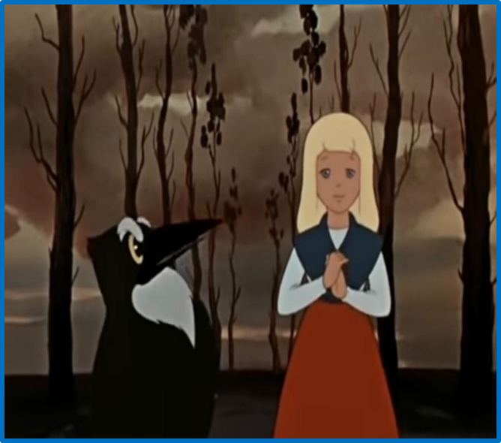
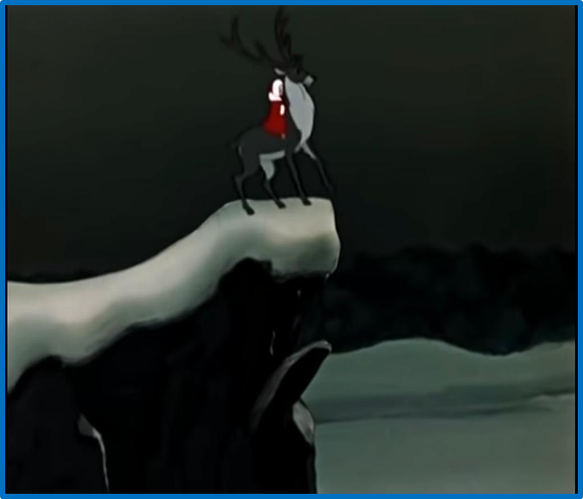
8) Кто отвел Герду во дворец к принцессе и ее жениху?
А) Белка
В) Ворон
С) Волк
D) Лиса
9) На чем добралась Герда к замку Снежной королевы?
А)На карете
В) Пешком
С) На Северном олене
D) На санях
10) Какое слово должен был выложить Кай из ледяных осколков, чтобы получить от Снежной королевы весь мир и пару новых коньков?
А) Вечность
В) Бессмертие
С) Покой
D) Мудрость

Slide 21
Задание 3. Найдите соответствие характеристикам данных героев.
Герои сказки | Характеристика
Маленькая разбойница- | могущественная повелительница холода, хозяйка Лапландии.
Принцесса- | мальчик, ставший злым и жестоким из-за осколков волшебного зеркала.
Герда- | старые женщины, жительницы Севера, которые помогли Герде добраться до замка Снежной королевы.
Кай- | дочь атаманши, грубая и невоспитанная девушка, но с добрым сердцем.
Снежная королева- | злобное мифическое существо, создавшее дьявольское зеркало.
Лапландка и финка - | добрая, отзывчивая девочка, спасшая Кая от Снежной Королевы.
Тролль- | добрая, умная, щедрая и отзывчивая девушка.

Slide 22
Примерный ответ:
Персонажи | Характеристика героев
Маленькая разбойница- | дочь атаманши, грубая и невоспитанная девушка, но с добрым сердцем.
Принцесса- | добрая, умная, щедрая и отзывчивая девушка.
Герда- | добрая, отзывчивая девочка, спасшая Кая от Снежной Королевы.
Кай- | мальчик, ставший злым и жестоким из-за осколков волшебного зеркала.
Снежная королева- | могущественная повелительница холода, хозяйка Лапландии.
Лапландка и финка - | старые женщины, жительницы Севера, которые помогли Герде добраться до замка Снежной королевы.
Тролль- | злобное мифическое существо, создавшее дьявольское зеркало.

Slide 23
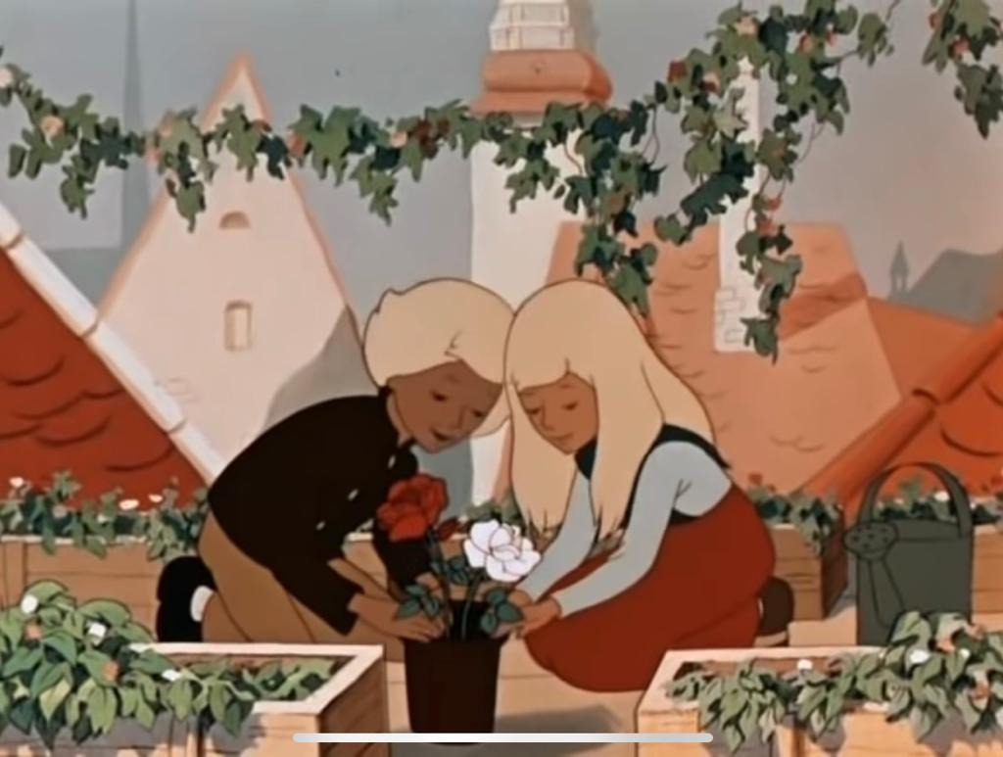
Задание 4. Какова основная мысль сказки? Чему учит сказка?

Slide 24
Примерные ответ:
Примерный ответ:
Основная мысль сказки "Снежная королева" заключается в том, что только любовь и дружба близких людей являются самыми большими ценностями. Ради сохранения этих чувств люди совершают подвиги. Свой подвиг совершила и Герда, отправившись искать Кая. Ничто не смогло её остановить и в результате она вернула Кая домой.
Сказка учит нас быть внимательными и добрыми к своим близким. Очень важно уметь вовремя подставить свое плечо тому, кто в этом нуждается. А чтобы никакая Снежная королева не вмешалась в нашу жизнь, нужно беречь любовь, дружбу и своих близких людей. Учит верности, преданности, настойчивости в достижении цели.

Slide 25
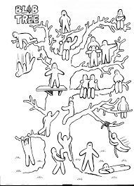
Рефлексия:
Посмотрите внимательно на дерево и решите, какой̆ из человечков соответствует вашему ощущению после урока.
Как вы работали?
Довольны ли достигнутым результатом?

Slide 26
Домашнее задание:
Домашнее задание:
1) Нарисуйте понравившегося героя.
2) Напишите письмо одному из главных героев, выражая в нём своё отношение к нему.
3) Напишите письмо Г.Х.Андерсену, поделитесь своими впечатлениями о сказке, задайте вопросы, появившиеся после прочтения.

Slide 27
Итог урока:
Сегодня мы:
узнали продолжение сказки «Снежная королева»;
ответили на тестовые вопросы к содержанию сказки;
дали характеристику персонажам сказки и оценили их поступки;
определили основную мысль сказки.

